Slide 1
Муниципальное автономное дошкольное образовательное учреждение
Снежинского городского округа
«Детский сад компенсирующего вида № 24»
СОЦИАЛЬНЫЙ ПРОЕКТ Акция «Солнечный» секрет здоровья.
Белый цветок жизни», посвящённая Всемирному дню борьбы с туберкулёзом.
Авторский коллектив:
Скороспешкина А.Б., заведующий МАДОУ №24;
Веретенникова О.А., заместитель заведующего по УВР МАДОУ №24;
Вихляева Г.Ф., учитель – логопед МАДОУ №24.
г. Снежинск

Slide 2
Цель
Привлечение внимания населения к проблеме заболеваемости туберкулезом.
Задачи
Популяризировать знания о туберкулёзе.
Мотивировать население на активное применение профилактических мер против туберкулёза.
Пропагандировать позитивные примеры приверженности к здоровому образу жизни.
Принципиальные подходы внедрения практики.
Решение поставленных задач с помощью доступных средств.
практики.
Разнообразие видов деятельности участников.
Организация взаимодействия участников практики.
Привлечение социальных партнеров, заинтересованных в результатах .

Slide 3
Действия по развертыванию практики
Основной этап.
Заключительный этап.
Подготовительный этап.
1. Создание Организационного комитета
2.Разработка и утверждение нормативно-правовых актов, обеспечивающих реализацию практики.
3. Обсуждение вопросов взаимодействия с социальными партнёрами, участниками Акции.
4. Разработка и утверждение программы Акции.
5. Пресс-релиз о проведении мероприятий
6. Изготовление и распространение рекламных проспектов.
7. Подготовка материалов для реализации практики.
Проведение мероприятий в рамках Акции «Солнечный» секрет здоровья. Белый цветок жизни».
1. Круглый стол с организаторами и партнёрами проекта с целью подведения итогов.
2. Отражение результатов реализации Акции в СМИ.

Slide 4
Ресурсы, необходимые для внедрения практики, их цель
Временные
Привлечение внимания общественности к выявленной проблеме.
Информационные
Привлечение большего числа участников практики.
Кадровые
Обеспечение качественной реализации практики, достижения поставленных целей и задач. Экспортирование мероприятий практики.
Материально - технические
Максимальное использование имеющейся материально-технической базы.
Финансовые
Обеспечение качественной реализации практики из внебюджетных поступлений.

Slide 5
Участники внедрения практики и их роли в процессе внедрения практики; команда практики
Дошкольники 4-7 лет,
школьники начального и среднего звена.
Активные участники.
Педагоги.
Партнёры - активные участники;
Жители города.
Участники.
Социальные партнёры.
Энтузиасты – мотивация воспитанников;
Координаторы – координация процесса.
Сотрудничество;
Содействие;
Участники;
Эксперты;
Спонсоры.
Скороспешкина
Анастасия Борисовна
заведующий МАДОУ №24,
Веретенникова
Оксана Аркадьевна
заместитель заведующего по УВР МАДОУ №24,
Вихляева
Галина Федоровна
учитель – логопед МАДОУ №24,
координатор, ответственный за сопровождение практики.
организатор практики.
организатор практики.

Slide 6
Суть практики
1 Площадка
2 Площадка
Квест - игра
Фитнес - марафон
Уроки «Дыши здоровьем»
Волонтерское движение
«Белая ромашка»
Чайный домик
Объект «Фотосушка»
Мастер – класс «Природная аптека»
Экспериментальная площадка
«Целебные звуки»
Викторина с Айболитом
Объект «Творческая выставка»
3 Площадка
4 Площадка
5 Площадка

Slide 7
Показатели социально – экономического развития города
До внедрения практики.
Нехватка социальных мероприятий, направленных на привлечение внимание населения к проблеме туберкулёза, информированность населения о мерах его профилактики.
После внедрения практики.
Увеличение количества жителей, информированных о проблемах туберкулёза и мерах его профилактики.
Увеличение спектра профилактических мероприятий по туберкулёзу. Пропаганда позитивных примеров приверженности к здоровому образу жизни.
Расширение взаимодействия заинтересованных структур.
Общественное признание.

Slide 8
Выгодополучатели
Дети
Жители города
Социальные партнеры
Повышение информационной грамотности по вопросам сохранения и укрепления собственного здоровья, принятия его как жизненной ценности, формирование внутренней потребности к здоровому образу жизни.
Привлечение внимания к проблеме заболевания туберкулёзом;
повышение информационной грамотности по вопросам его профилактики.
Расширение спектра профилактических мероприятий по туберкулёзу.

Slide 9
Количественные показатели
Количество волонтёров практики.
Количество организаций, принявших участие в практики.
Количество мероприятий в рамках практики.
Количество участников практики.
Количество распространенного информационного материала.
Результаты практики
3000
25
20
Качественные показатели
Общественное признание.
Рефлексия участников практики
Информационная компетентность участников практики.
Грант ФГУП
«РФЯЦ-ВНИИТФ»
90
1500
Расширение
Информационного
поля
100% признание
участниками практики

Slide 10
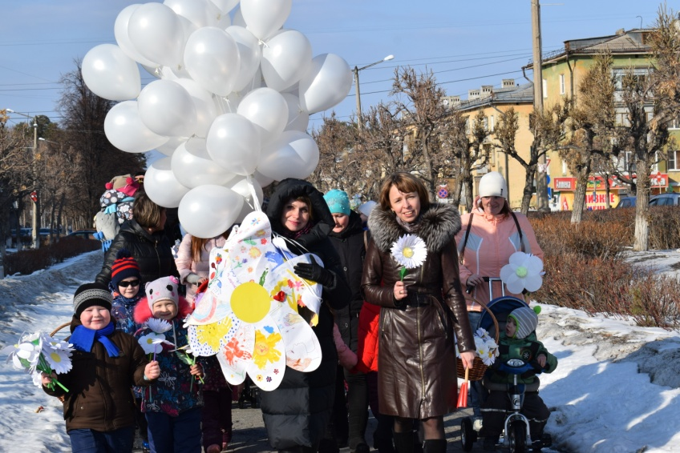
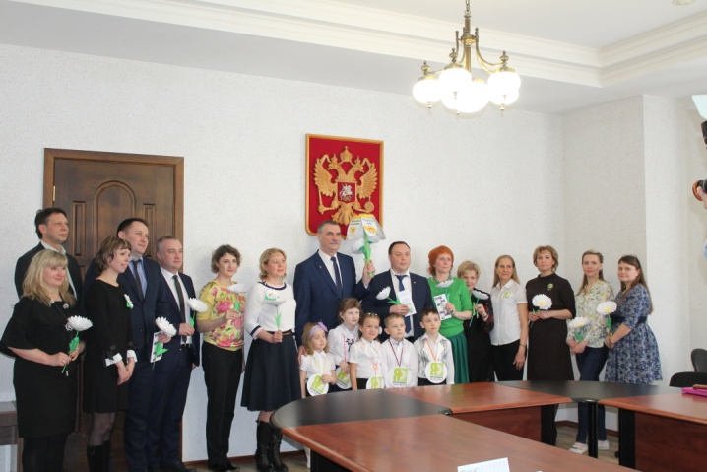
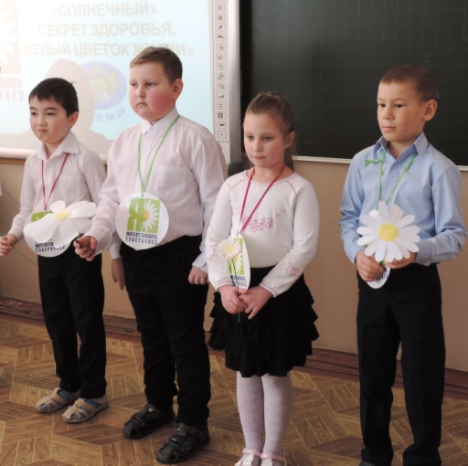
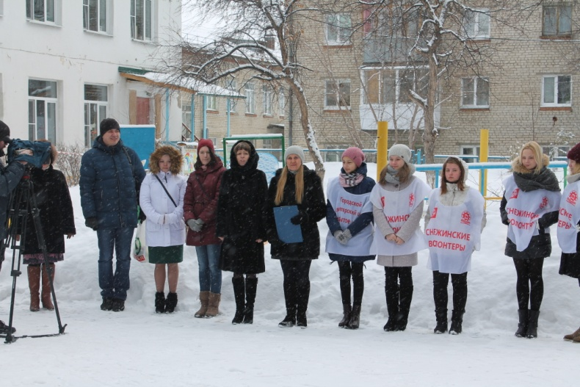
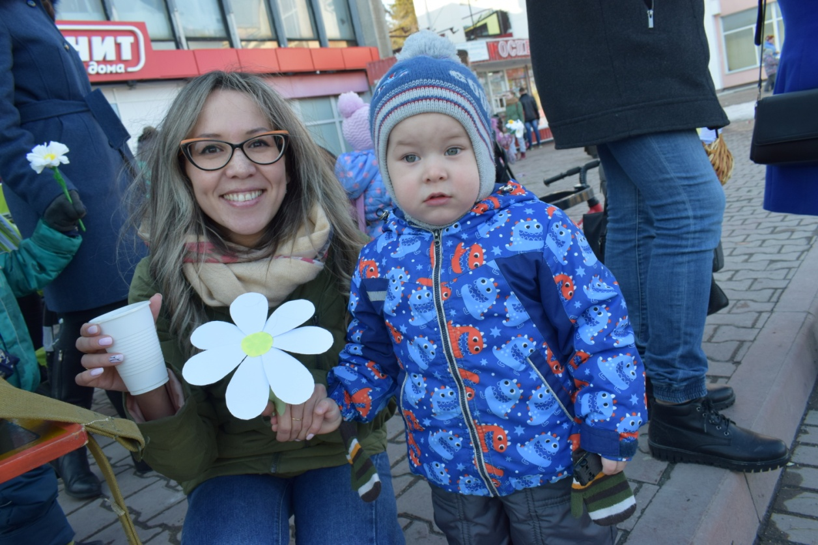
Перспективы развития практики
Увеличение спектра социальных информационных мероприятий по профилактике туберкулёза.
Расширение взаимодействия заинтересованных структур.
Повышение количества информированных жителей города
о проблемах туберкулеза и мерах
его профилактики

